Slide 1
背景抑制与AGC改进
探地雷达项目组会汇报
2026-03-02

Slide 2
背景与问题
空载/无人机GPR回波含强直达波与地表杂波，掩盖弱目标。
现有处理链：dewow → zero-time → AGC → 背景抑制 → 平滑，参数依赖经验。
需要对AGC与背景抑制做可比的改进与消融评估。

Slide 3
现有流程（基线）
数据：A8-NEW-1.csv，第4列幅值，801点/trace → 801×79 B-scan。
基线处理：agcGain(window=151) + subtracting_average_2D(ntraces=79)。
输出：baseline_subavg.png 作为对比基准。

Slide 4
改进点（AGC + 背景抑制）
AGC改进：更大窗口(301) + 增益上限(cap=10)抑制过放大噪声。
背景抑制改进：AGC后引入SVD低秩分离，去除稳定背景(秩=1)。
后续：加入参数自适应与消融模板（不同窗长/秩/F-K角度）。

Slide 5
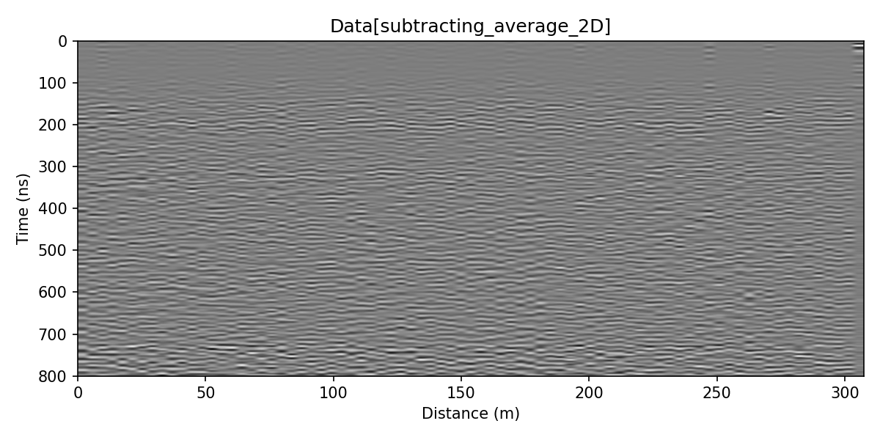

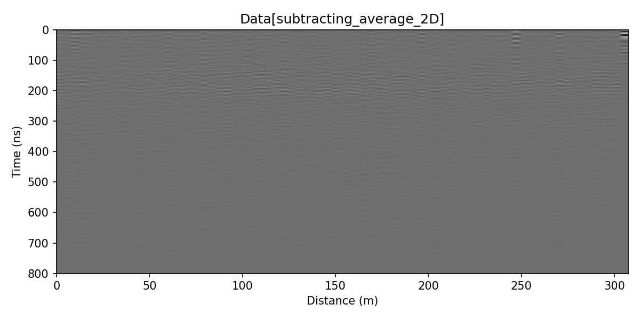
对比图（B-scan）
左：基线；中：背景抑制改进（SVD）；右：AGC改进（window=301+cap）。

Slide 6
适配航空GPR分析
空耦/空载场景中地表反射强，需在AGC前后引入表面回波/低秩背景抑制。
建议统一色标与SNR定义，避免不同飞行高度/增益造成的假提升。
结合文献：F-K阻带、RPCA/核范数、DTVM等作为对照基线。

Slide 7
不足与下一步
默认指标（A8-NEW-1, 统一色标）：基线SNR≈12 dB；SVD背景抑制与基线接近(SSIM≈0.995)；
AGC改进在当前窗口定义下SNR/对比度下降(SSIM≈0.21)，需进一步调参验证目标保持性。
A8-NEW-1含NaN trace需剔除/填补；后续补充无AGC/不同窗/不同秩的消融对照。

Slide 8
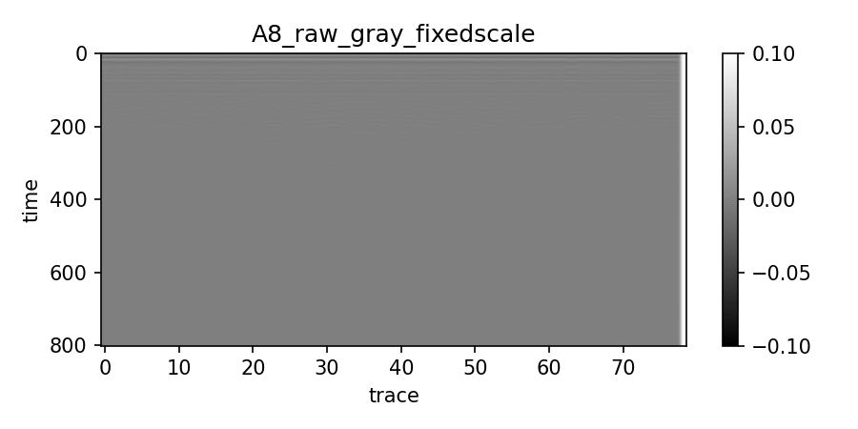


统一色标对比图
Baseline
SVD背景抑制
AGC改进

Slide 9
消融指标表
方法 | SNR(dB) | 对比度 | 结构保真(SSIM) | 运行耗时(s)
Baseline | 11.97 | 4.26 | 1.000 | 1.16
SVD背景抑制 | 11.64 | 4.04 | 0.995 | 0.65
AGC改进 | 8.33 | 2.65 | 0.210 | 0.71
注：统一色标输出；目标窗/背景窗为基线图中RMS最大/最小区域(40×10)，在y=100~700内搜索。SNR=目标窗RMS/噪声窗RMS(dB)。

